Slide 1
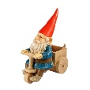
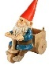
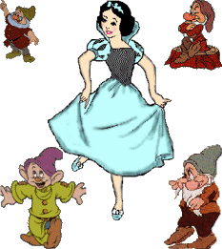
beu k deu k zeu r heu s beu l keu r keu s deu r leu k jeu k
hee r zee p nee m kee s mee t hee t ree p wee r lee s
lee n
lee m
mie r vie r zie k hie r bie t zie t kie r die n kie s
wie

